Slide 1
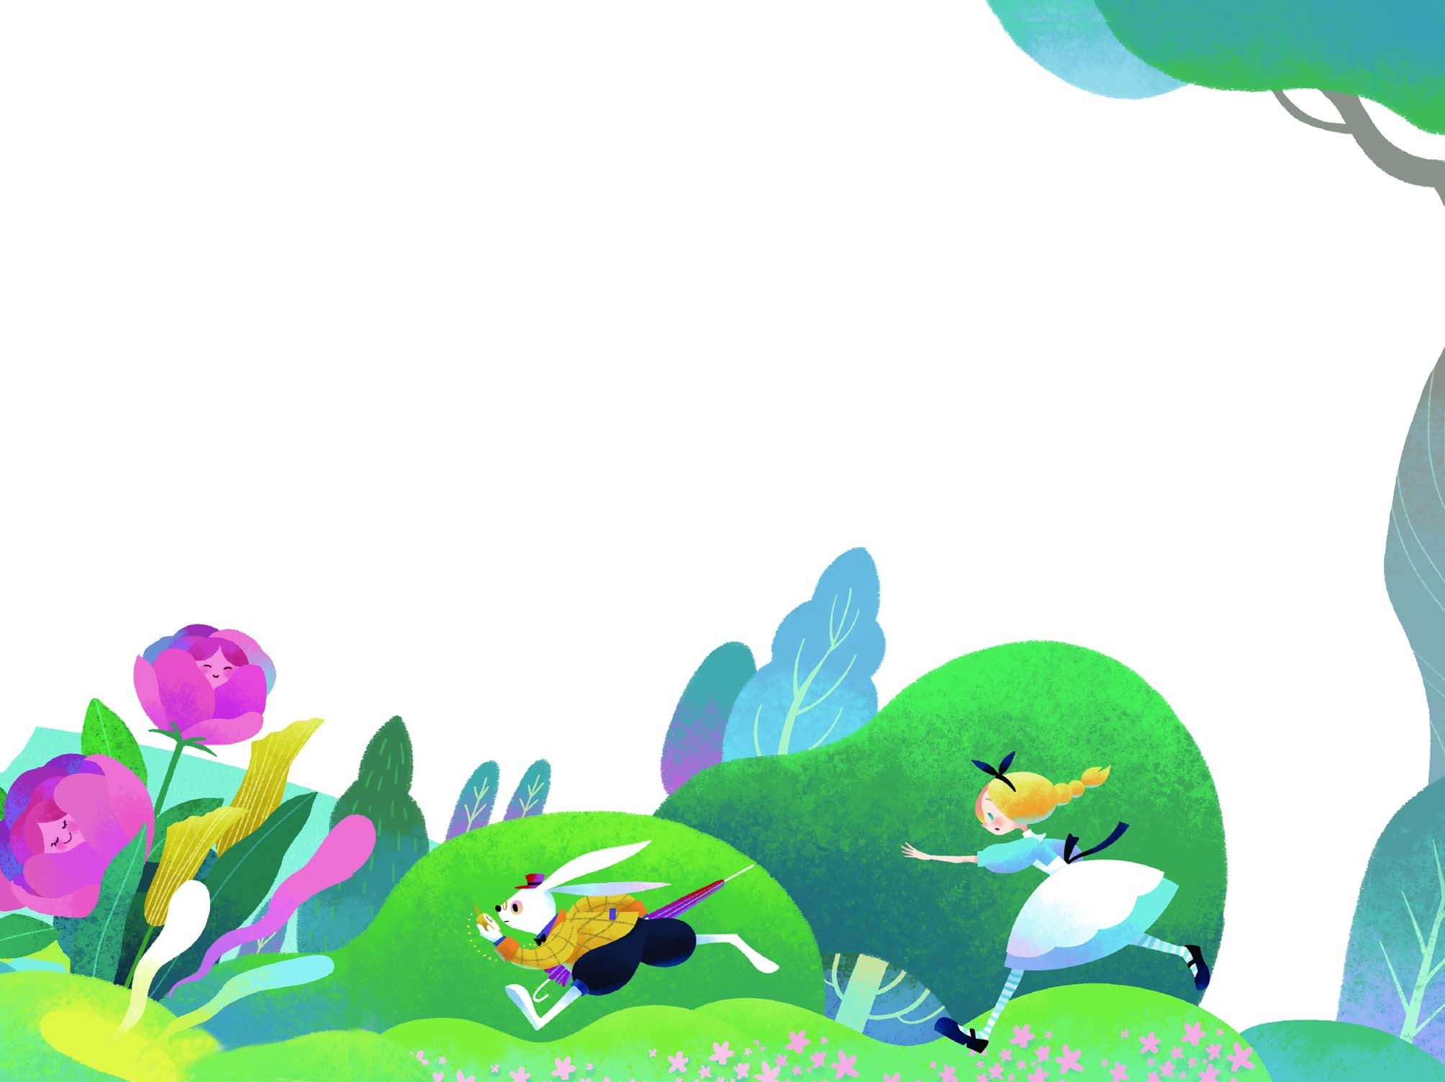
第 十 課
飛 行 員 和 小 王 子
桃園市大忠國小
陳佳慧老師 繪製
第十 課
非型 元 和 小王 子
提問
心智圖
提 問 心 智 圖

Slide 2
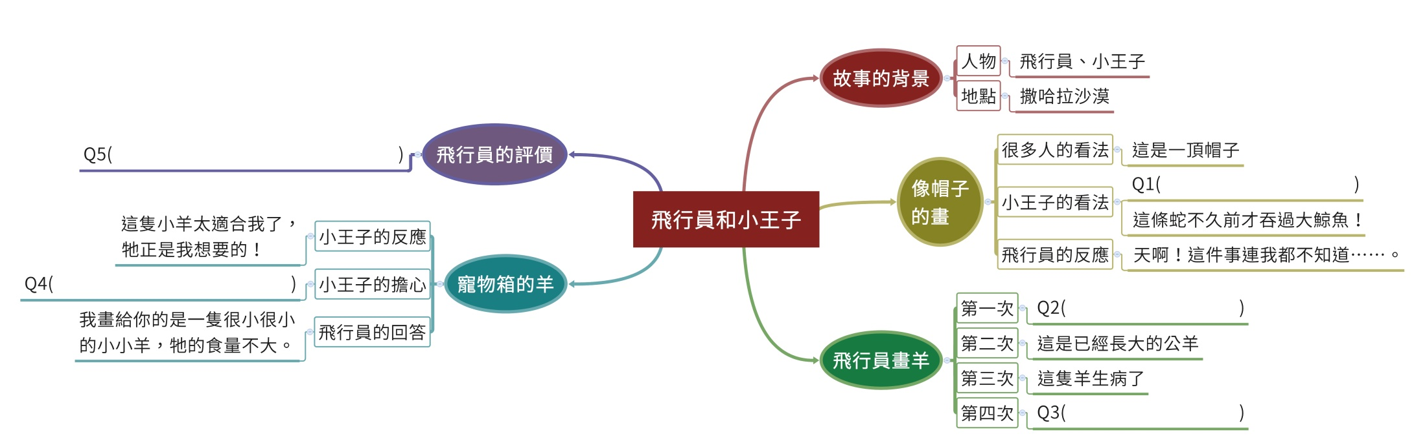
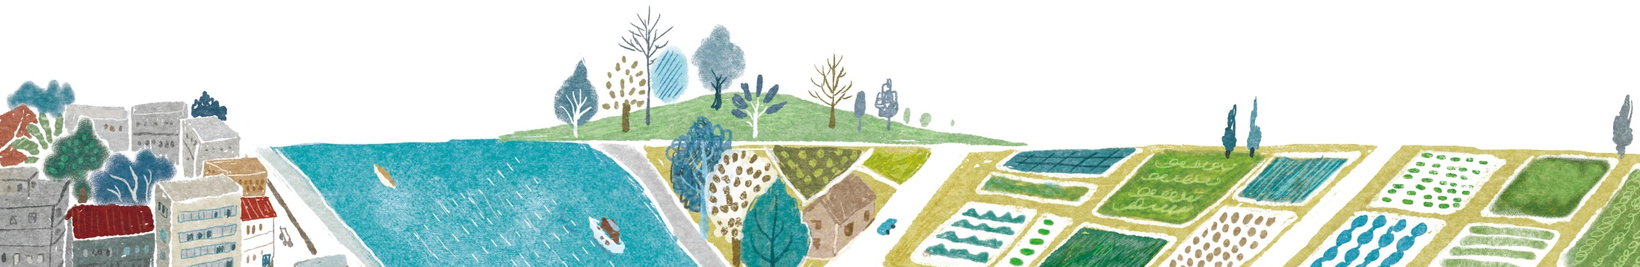
Q1.故事一開始，小王子一眼看出飛行員畫的是什麼？
一條吞了大象的蛇

Slide 3
Q2.小王子請飛行員畫一隻小羊給他，他對於飛行員畫的第一隻羊有什麼意見呢？
一條吞了大象的蛇
這隻太老了

Slide 4
Q3.照著小王子的意見修改了很多次的飛行員，在最後畫了什麼給小王子？
一條吞了大象的蛇
這隻太老了
一個箱子

Slide 5
Q4.小王子很喜歡住在寵物箱
的小羊，卻擔心什麼事呢？
一條吞了大象的蛇
這隻小羊需要吃很多草嗎？
這隻太老了
一個箱子

Slide 6
Q5.故事最後，飛行員如何評
價用「心」看畫的小王子
呢？
我用「手」畫畫，你卻能用
「心」來看畫，真是了不起！
一條吞了大象的蛇
這隻小羊需要吃很多草嗎？
這隻太老了
一個箱子

